Slide 1
Продукты питания
Развитие лексико – грамматического строя речи
(задания для детей 4 – 7 лет)

Slide 2
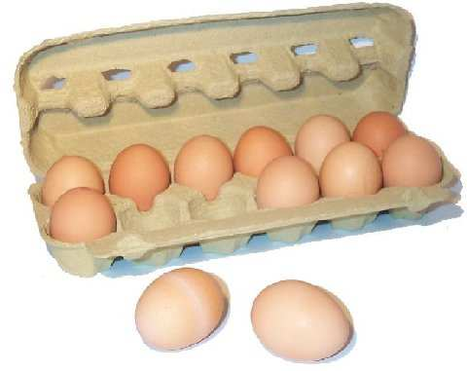
Называние предметов

Slide 3
Обобщающее понятие
Продукты питания

Slide 4
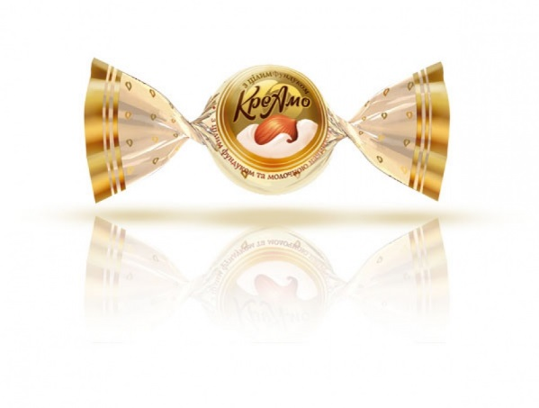
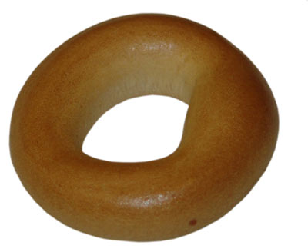
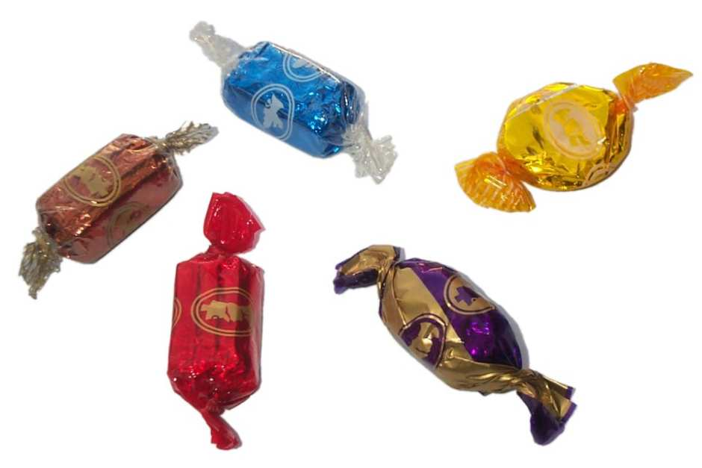
Игра: «Один – Много».

Slide 6
Игра «Два – пять».
1 2 3 4 5

Slide 7
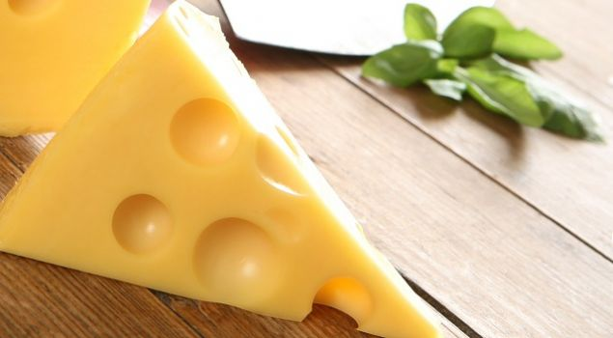
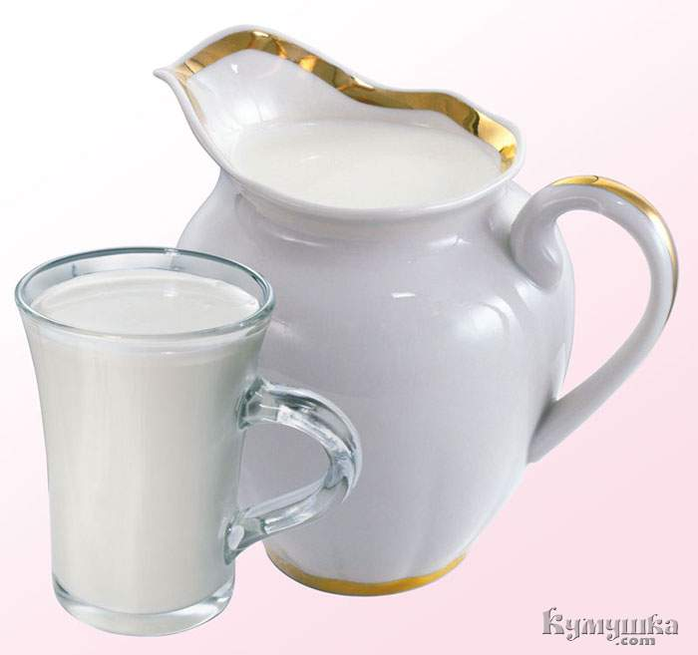
Игра: Какой? Какая? Какие?
Жёлтый,
Треугольный,
Вкусный,
Полезный,
Мягкий;
Белое,
Жидкое,
Полезное,
Вкусное;

Slide 8
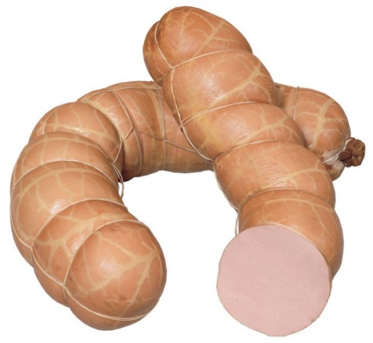
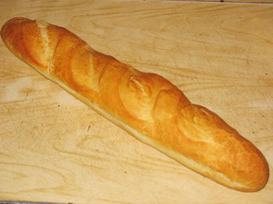
Розовая,
Длинная,
Вкусная,
Мягкая;
Оранжевый,
Длинный,
Мягкий,
Вкусный;

Slide 9
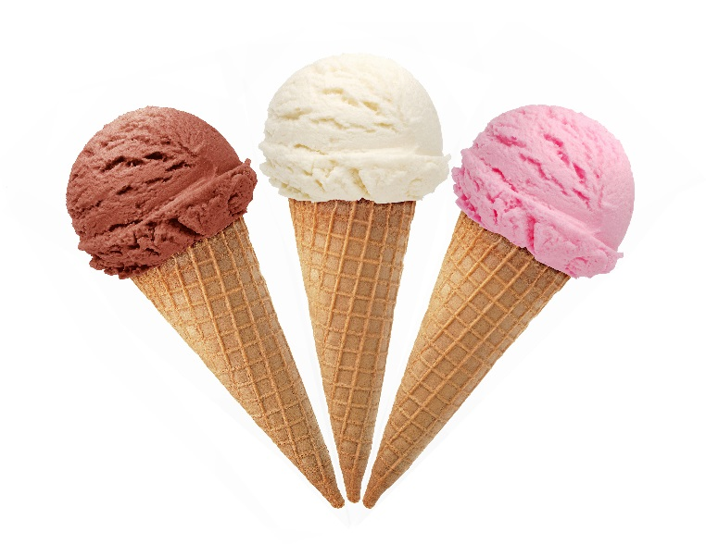
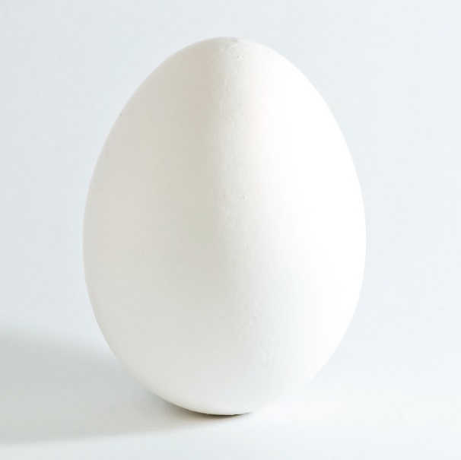
Разноцветное,
Холодное,
Вкусное,
Сладкое.
Белое,
Овальное,
Хрупкое,
Маленькое,
Гладкое.

Slide 10
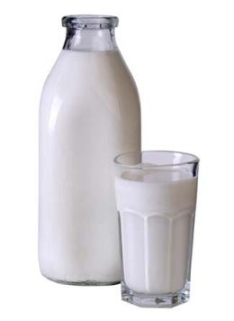
Игра “Что мы приготовим из молока”
мороженное
масло
творог
кефир
йогурт
сыр
сметана

Slide 11
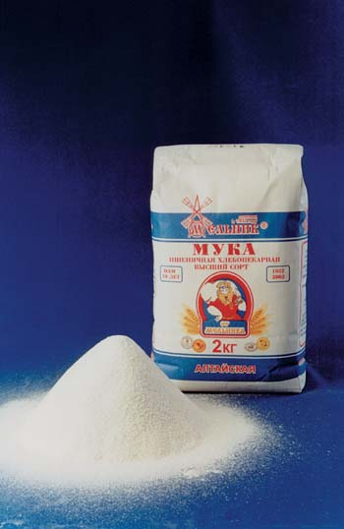
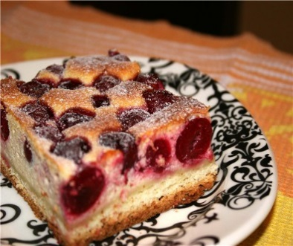
булочки
батон
бублики
сушки
макароны
хлеб
пирог

Slide 12
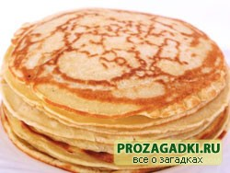
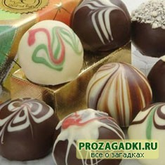
Отгадай загадку.
Кулинар Егорка лакомую горку нам испек на день рождения - Налетайте без стесненья!
Для любимой бабушки Испеку оладушки. Так румяны и вкусны Эти пышные ...

Slide 13
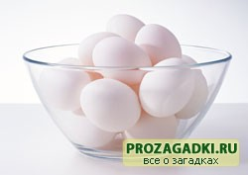
Сахаристая рубашка,
Сверху — яркая бумажка.
Сладкоежки любят это.
Что за лакомство?
Что же это за песочек, Сладок с ним у нас чаёчек, В каждой кухне проживает, всем хозяйкам угождает?

Slide 14
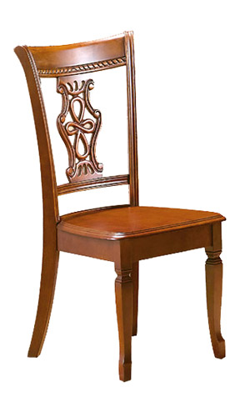
Игра. “Четвертый лишний”
Вафли
Сардельки
Молоко
Стул

Slide 15
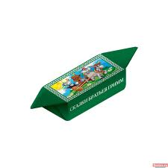
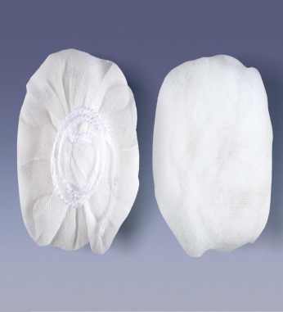
Составление описательного рассказа
цвет | форма | вкус | на ощупь

Slide 16
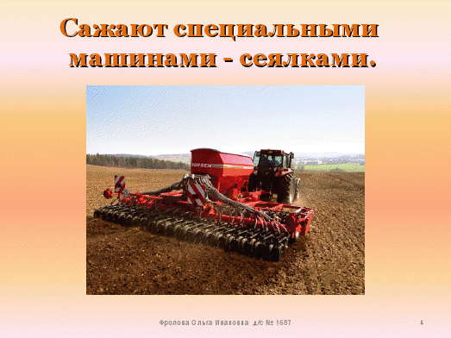
Составление рассказа «откуда к нам хлеб пришёл».

Slide 17
Вопросы к картинкам
Про что будем составлять рассказ? Что сажают в землю?
С помощью чего сажают зерна?
Что потом происходит?
Как собирают колоски?
Куда зерно отвозят?
Что происходит на мельнице?
Где пекут хлеб?

Slide 18
Примерное составление рассказа
Рассказ ребёнку не читается, а может использоваться в качестве помощи в случае затруднений при составлении детского.
Наступила весна. Растаял снег. На поле вышли трактора с плугом. Они вспахали землю. Затем к тракторам прицепили борону, и они взрыхлили землю, чтобы земля стала мягкой и зерна засевались лучше. Потом машины-сеялки стали рассеивать зерно по полю. Наконец зерно взошло. На поле появились насекомые вредители, которые стали обгрызать молодые ростки. Тогда в небо поднялся самолет. Летчик рассыпал над полем удобрения и вредные насекомые погибли. В конце лета зерно поспело. Вышли на поле комбайны. Они собрали зерно в грузовики, а грузовики повезли его на мельницу. Там зерно перемололи и получилась мука. Муку в больших мешках отправили в пекарню, где пекари испекли из нее хлеб. Из пекарни хлеб доставили в хлебный магазин. Там его купили люди.

Slide 19
Прочитай и выучи стихотворение.

Slide 20
